Slide 1
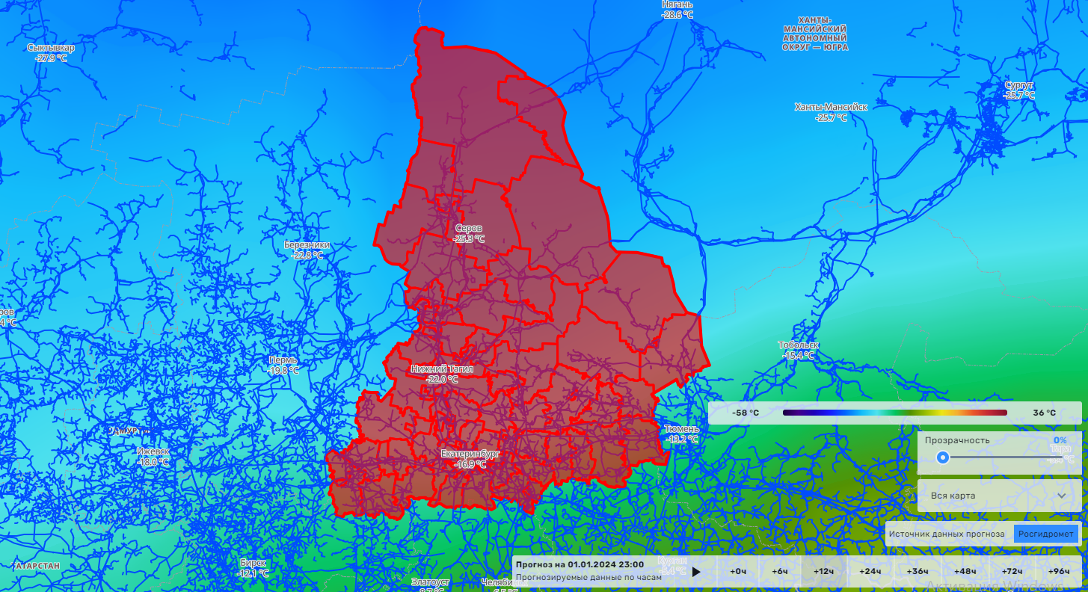
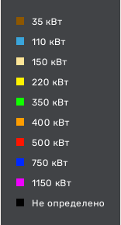
ИНФОРМАЦИОННЫЕ МАТЕРИАЛЫ ПО АНОМАЛЬНО ХОЛОДНОЙ ПОГОДЕ
НА ТЕРРИТОРИИ СВЕРДЛОВСКОЙ ОБЛАСТИ
(РИСК НАРУШЕНИЯ ЭЛЕКТРОСНАБЖЕНИЯ НА 01.01.2024)
Условные обозначения
Северный УО
- температура воздуха, градусы (С)
6905,86/1875
60%
53022/451696
4
17
Горнозаводской УО
- линии электропередач
6497,46/1913
60%
61779/310212
6
17
20
- количество осадков (УГМС), мм
Восточный УО
15
- порывы ветра (УГМС), м/с
60%
- прогноз нарушения ЛЭП
23059,9/9694
115026/458412
- протяженность ЛЭП/ТП (шт.)
6
15
321/20
19/330
- кол-во домов /населения
Западный УО
- износ электроэнергетических систем
60%
7063,7/2394
60%
Южый
- управленческий округ (МО)
105401/542225
11
15
Южный УО
9069,74/2048
60%
89805/446479,3
11
15
МО г. Екатеринбург
6872/1741
60%
31249/1525663
8
15
ГУ МЧС России по Свердловской области
АРМ №9
31.12.2023
Исп. Чудиновская Н.В.
Тел. 346-1279

Slide 2
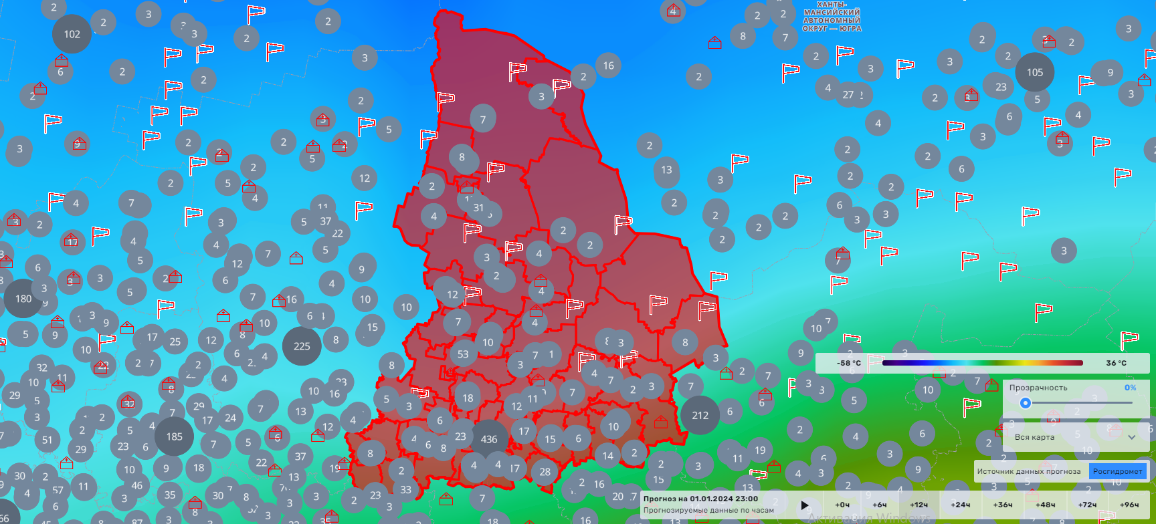
ИНФОРМАЦИОННЫЕ МАТЕРИАЛЫ ПО АНОМАЛЬНО ХОЛОДНОЙ ПОГОДЕ
НА ТЕРРИТОРИИ СВЕРДЛОВСКОЙ ОБЛАСТИ
(РИСК НАРУШЕНИЯ ЭЛЕКТРОСНАБЖЕНИЯ НА 01.01.2024)
Условные обозначения
Северный УО
- температура воздуха, градусы (С)
6905,86/1875
60%
53022/451696
4
17
Горнозаводской УО
- линии электропередач
6497,46/1913
60%
61779/310212
6
17
Восточный УО
23059,9/9694
60%
20
- количество осадков (УГМС), мм
115026/458412
6
15
15
- порывы ветра (УГМС), м/с
- ПСЧ
Западный УО
- количество подразделений ПСЧ
7063,7/2394
60%
105401/542225
- прогноз нарушения ЛЭП (УГМС)
11
15
321/20
- протяженность ЛЭП/ТП (шт.)
Южный УО
- кол-во домов /населения
9069,74/2048
60%
19/330
89805/446479,3
- износ электроэнергетических систем
11
15
60%
Южный
- управленческий округ (МО)
МО г. Екатеринбург
6872/1741
60%
31249/1525663
8
15
ГУ МЧС России по Свердловской области
АРМ №9
31.12.2023
Исп. Чудиновская Н.В.
Тел. 346-1279

